Slide 1
Pojivové tkáně, Vazivo

Slide 2
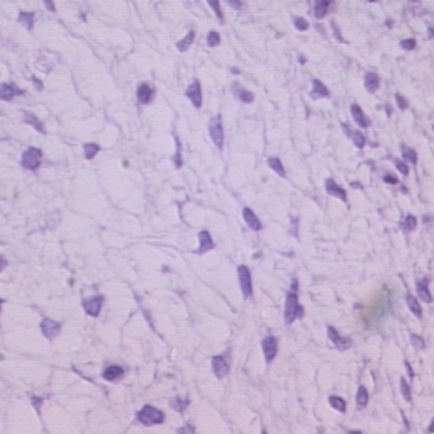
Charakteristika pojivové tkáně
Pojivo
Buněčná zložka
EC matrix
http://www.anatomie.net/histowebatlas/m-139b.htm
Vlákna
Amorfná hmota
Notes:
Pojivá sú jedným zo 4 základných typov tkanív. Pozorujeme u nich niektoré typické znaky:
Pôvod mezenchýme = embryonálnom pojive
Pojivá sú vždy zložené z buniek a extracelulárnej matrix . Extracelulárna matrix sa skladá z vláknitej zložky a zložky a tzv. základnej hmoty amorfnej
V závislosti na pomere buněčnej a extracelulárnej zložky nám vyplývajú vlastnosti a funkcie daného typu pojiva.
Poznáme 3 základné druhy pojiva- vazivo , chrupavka , kosť

Slide 3
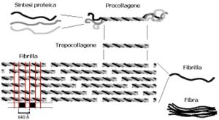
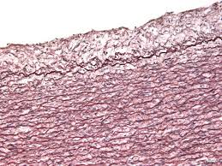
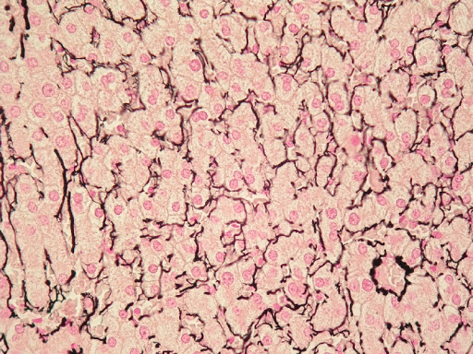
Typy vláken
1. Kolagénne
2. Elastická
https://cs.wikipedia.org/wiki/Kolagen
3. Retikulárne
Histologický atlas LF UPOL
Notes:
Poznáme 3 základné typy vláken:
Kolagénne – najpočetnejšie , odolné hlavne voči tlakovému pôsobeniu ( tým pádom má významnú mechanickú funkciu). Syntéza nastáva v bunkách s príponou – blasty ( fibro , chondro , osteo)- čiastočne v endoplazmatickom retikule , čiastočne extracelulárne. Pri finálnych štádiách syntézy vzniká typické priečne pruhovanie kolagénnych fibríl. Poznáme niekoľko desiatok typov kolagénu , najpočetnejších je nasledujúcich 5:
Kolagén 1 – typický pre väzivo , kosť , dermis
Kolagén 2 – hlavne v chrupavke
Kolagén 3 – súčasť retikulárnych vláken a vláken v embryonálnom období
Kolagén IV- súčasť bazálnych lamín
Kolagén V – typický pre endotel ciev
2. Elastické vlákna – tvorené proteínom elastínom , ich typickou vlastnosťou je odolnosť voči ťahovému pôsobeniu s následným vrátením sa do pôvodnej dĺžky. Veľmi dôležitú funkciu majú v aorte a iných cievach , kde sa dokážu vysporiadať s vysokým tlakovým pôsobením – zvyšujú poddajnosť cievy , ich strata a náhrada kolagénom je príznakom aterosklerózy. Ďalej sa nachádzajú v šľachách , elastických chrupavkách. Farbí sa orceínom na hnedo.
3. Retikulárne vlákna – typické svojou sieťovitou štruktúrou , v ktorej sa nachádza aj kolagén typu III. Ich hlavnou funkciou je tvorba nosných sietí pre dozrávanie krvných elementov – lymfocyty v thyme , štruktúra kostnej drene, ale aj nosné štruktúry v játrech a slezine. Rovnako tvoria obalové štruktúry malých nervov , ciev a svalových vláken. Farbia sa impregnáciou.

Slide 4
Základná hmota amorfní
Jej súčasťou sú:
Glykosaminoglykany
Proteoglykany
Glykoproteíny

Slide 5
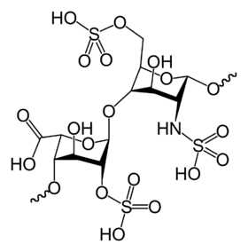
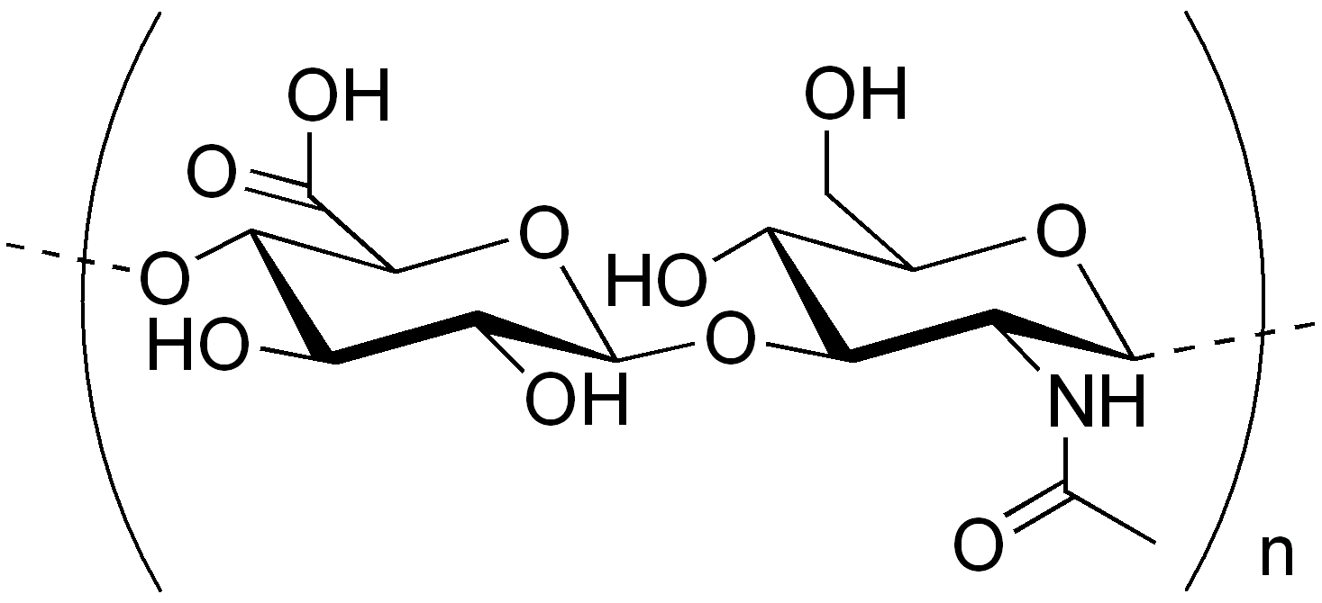
Glykosaminoglykany
https://cs.wikipedia.org/wiki/Heparin
https://cs.wikipedia.org/wiki/Kyselina_hyaluronov%C3%A1
Notes:
Glykosaminoglykany sú heteropolysacharidy ( skladajú sa z rôznych hexóz), pričom jej disacharidové jednotky sa neustále v reťazci opakujú . GAG aj s následnými proteoglykanmi vďaka svojej štruktúre majú schopnosť viazať veľké množstvo vody . Tým extracelulárna tekutina difunduje pomalšie a môžeme kontrolovať jej zloženie.
Najčastejším zástupcom GAG je kyselina hyalurónová . Oproti ostatným je špecifická tým , že nie je sulfatovaná. Je výrazne zastúpená v chrupavkách , dermis.
- Medzi ďalšie príklady patrí chrondroitin-sulfát ( typická zložka prípravkov na zdravé kĺby ) , dermatan-sulfát , keratan-sulfát , heparan-sulfát ( výskyt od dermis , cez rohovku , cievy , srdce a iné tkáně). Nezastúpiteľný v medicíne je heparín ako aktivátor plazminogénu pri lýze trombov v krvnom obehu ( farmakologická forma napr. Fraxiparine)-okrem toho viaže aj rôzne proteíny glykokalyx na proteínoch ( znova u heparínu vidíme sulfatáciu).

Slide 6
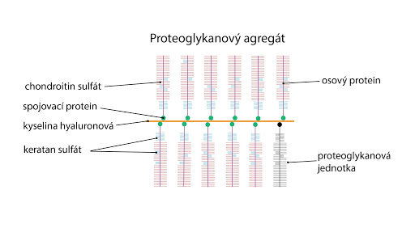
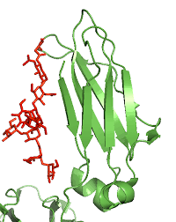
Proteoglykany a glykoproteíny
Proteoglykany
Glykoproteíny
http://fblt.cz/skripta/ii-premena-latek-a-energie-v-bunce/140-2/
https://www.intechopen.com/books/glycosylation/structural-biology-of-glycoproteins
Sacharidy>Proteíny
Sacharidy < Proteíny
Notes:
Proteoglykany sú zložené z kratšieho proteínového jadra , ku ktorému sú po stranách naviazané glykosaminoglykany rôzneho druhu. Predstavujú ďalší nástroj , pomocou ktorého môžu negatívne nabité GAG plniť svoju funkciu. Zástupcovia: syndecan , aggrecan.
Glykoproteíny- hlavnou zložkou je proteín so svojou typickou štruktúrou , na ktorej je viazaný krátky oligosacharidový zvyšok( z mnohých monosacharidových podjednotiek). Sú veľmi rozšírenou skupinou proteínov nielen v pojive. Pojivovými príkladmi sú napr. osteokalcin a osteopontin v kostiach.

Slide 7
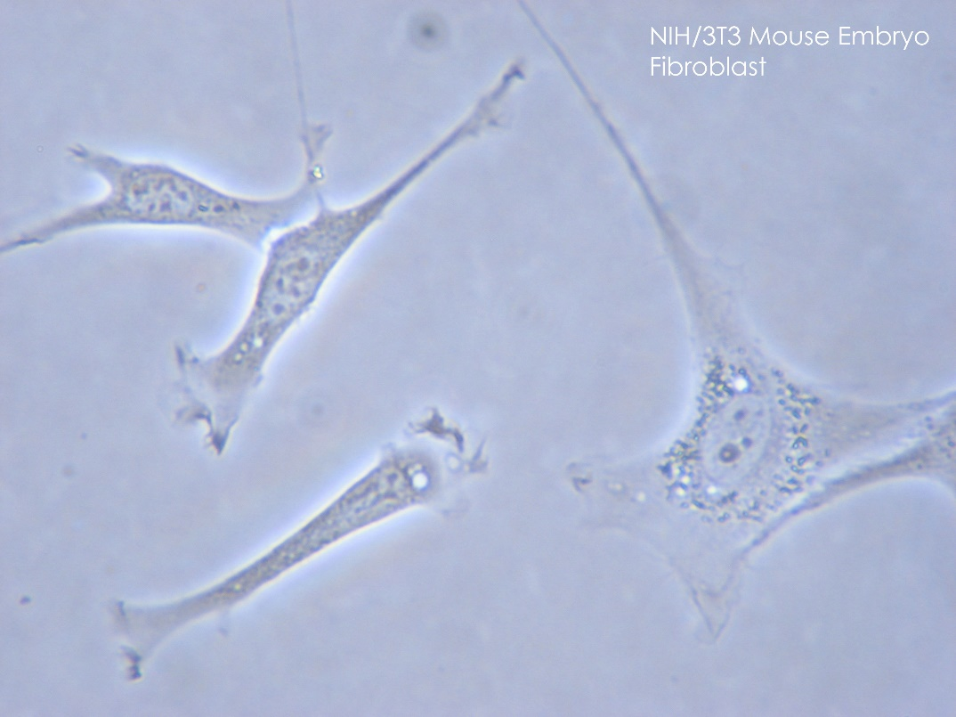
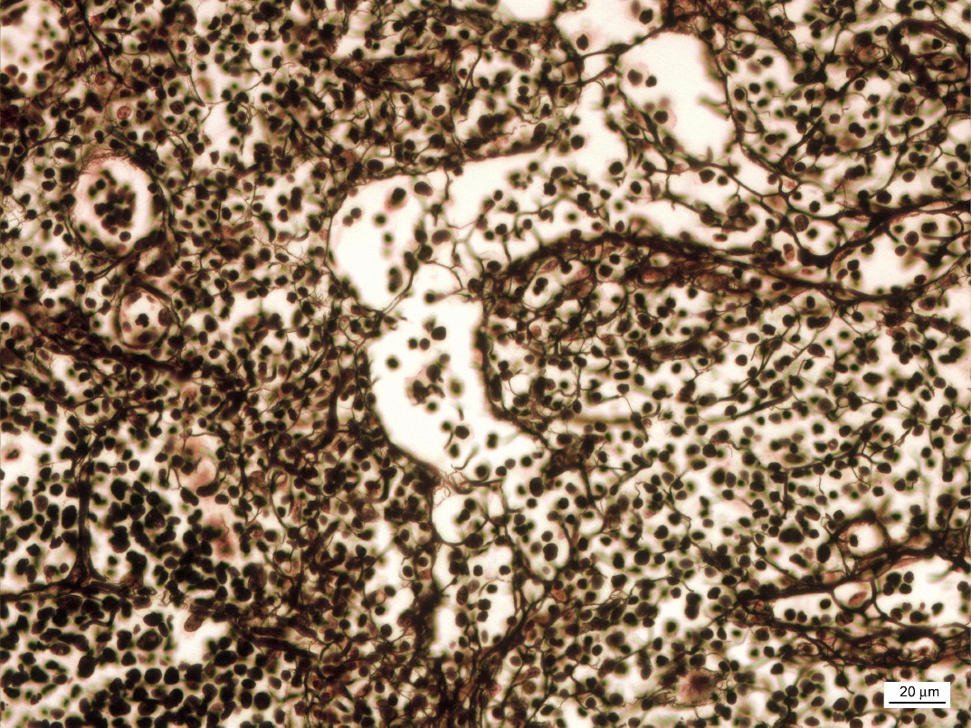
Bunky väziva 1.
Fibroblasty
Retikulárne bunky
https://en.wikipedia.org/wiki/Fibroblast
Notes:
Medzi základné bunky každého typu väziva patria fibroblasty . Medzi ich hlavné funkcie patrí syntéza extracelulárnej matrix ( vláknitej aj amorfnej ) . Ich neaktívna, kľudová forma je fibrocyt ( nedelí sa , ale stále má schopnosť remodelácie ECM) .
Retikulárne bunky sa vyskytujú v retikulárnom väziva , kde syntetizujú retikulárne vlákna a tým vytvoria základnú konštrukciu daného tkaniva.

Slide 8
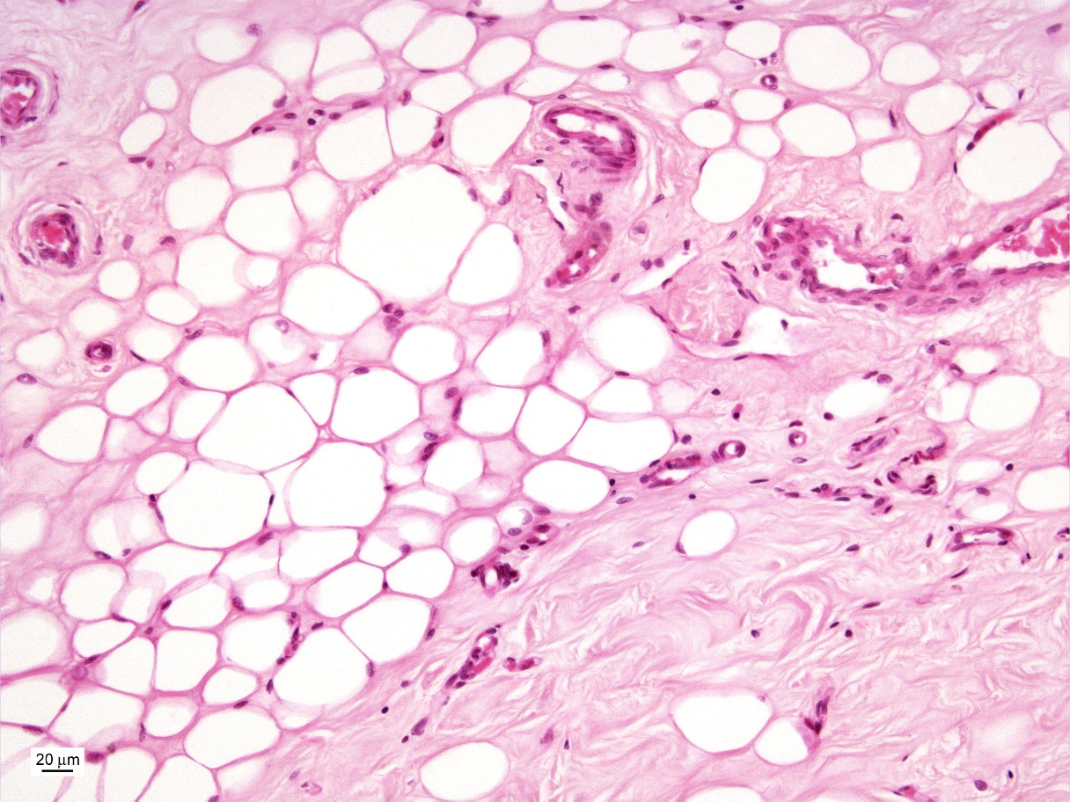
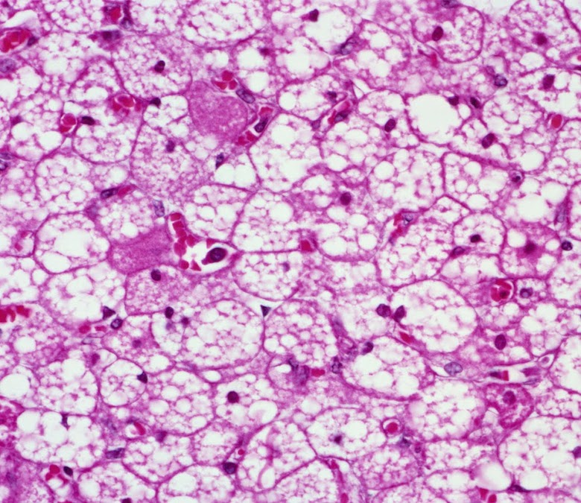
Bunky väziva 2.- adipocyty
Unilokulárne adipocyty
Multilokulárne adipocyty
https://focusontoxpath.com/in-vivo-noninvasive-detection-of-brown-adipose-tissue-through-intermolecular-zero-quantum-mri/
Notes:
Ďalšími častými bunkami hlavne tukovej tkáně sú adipocyty. Podľa ich ultraštruktúry rozlišujeme:
Unilokulárne adipocyty- 1 veľká tuková kvapka vypĺňa celú bunku , jadro a ostatné kompartmenty sú vytlačené na okraj.
Multilokulárne adipocyty – v 1 bunke sa nachádza viacero menších tukových kvapiek , pričom jadro a ostatné organely sa nachádzajú aj inde než na okraji bunky.

Slide 9
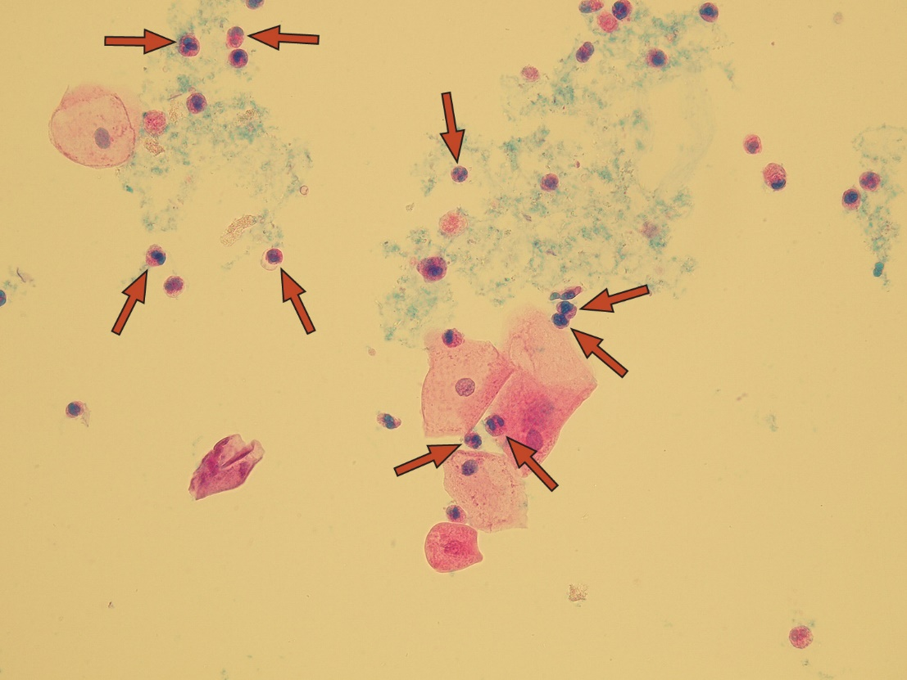
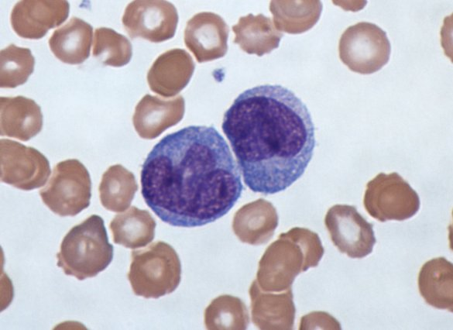
Bunky väziva 3.- leukocyty a ich deriváty
Granulocyty + lymfocyty
Makrofágy
wikipedia.org/macrophages
Notes:
Ďalšou dôležitou komponentou väzív sú leukocyty. Tie vďaka schopnosti diapedézy sú schopné prestupovať membránou kapilár do väziva- sú teda migrujúcimi bunkami. Počet jednotlivých druhov granulocytov ( neutrofily, eozinofily či bazofily ) sa stupňuje v závislosti na tom , aký typ imutnej reakcie musí prebiehať ( akútny zánět či napr. alergická reakcia). Niektoré z nich spolupracujú aj so žírnymi bunkami ( viz.ďalej).
Makrofágy sú jedným z derivátov monocyto-makrofágového systému. Pôvod majú teda v monocytoch ( agranulocyty) . Ich hlavnou vlastnosťou je schopnosť fagocytózy , ktorou dokážu odstraňovať baktérie , prachové častice v pľúcach či poškodené alebo aj nádorové bunky. Ich významnou funkciou je aj vystavenie antigénu na svojom povrchu po natrávení danej bunky – aktivuje tým B-lymfocyty , ktoré sa dokážu následne meniť na rôzne typy buniek – medzi ne patria aj bunky plazmatické ( viz ďalej). Makrofágy majú aj kalorigénny účinok- produkujú látky , ktoré v hypotalame indukujú vznik horečky.

Slide 10
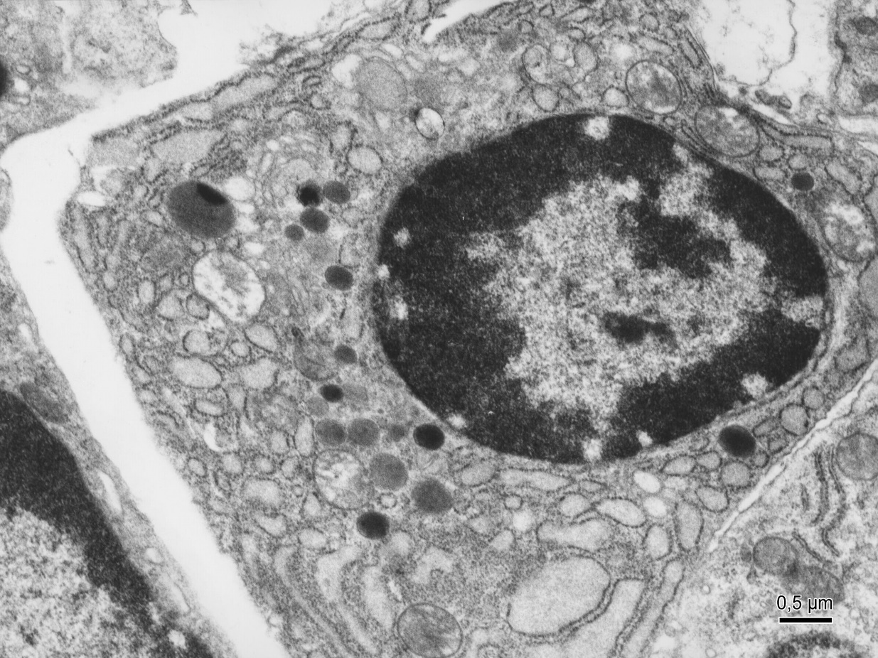
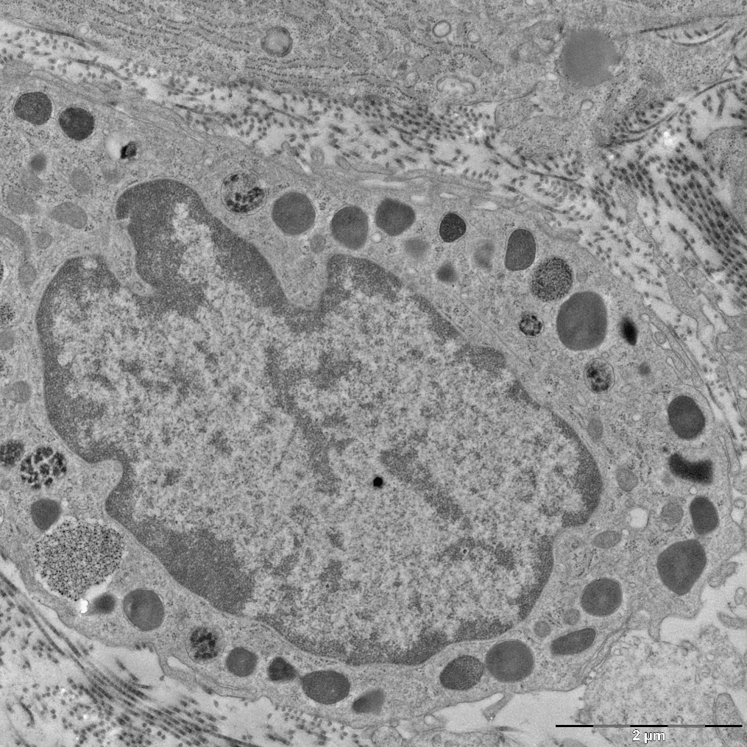
Bunky väziva 4.
Plazmatické bunky
Žírné bunky
Notes:
Plazmatické bunky sú derivátmi B-lymfocytov. Vznikajú po ich aktivácii makrofágmi. Sú špecifické tým , že produkujú protilátky proti určitým antigénom. Tým pádom vidíme ich význam v celom procese očkovania. Je jasné , že musia mať teda dobre vyvinutú sekrečnú dráhu. Znova sú schopné migrovať . S ich tvorbou sa ešte stretneme budúci semester u lymfatických uzlín a sleziny.
Žírné bunky majú veľmi početné zastúpenie v dýchacích cestách. Pre ich ultraštruktúru je typická prítomnosť granúl , ktoré sú na elektrónovom mikroskope krásne vidieť. Obsahujú heparín ( trombolýza-môžeme vidieť prečo sú v pľúcach- je to obrana proti možným vznikom embolov , ktoré by mohli byť fatálne) , histamín ( vazodilatant ale aj bronchokonstriktor – jeho sekrécia môže byť podmienená aj alergickými protilátkami – preto u alergických záchvatov pozorujeme výrazný sekrét z nosa ( plazma z extrémne dilatovaných ciev) ale aj astmatické záchvaty ( zúženie bronchov) ) a ďalšie proteázy či chemoatraktanty pre rôzne typy leukocytov .

Slide 11
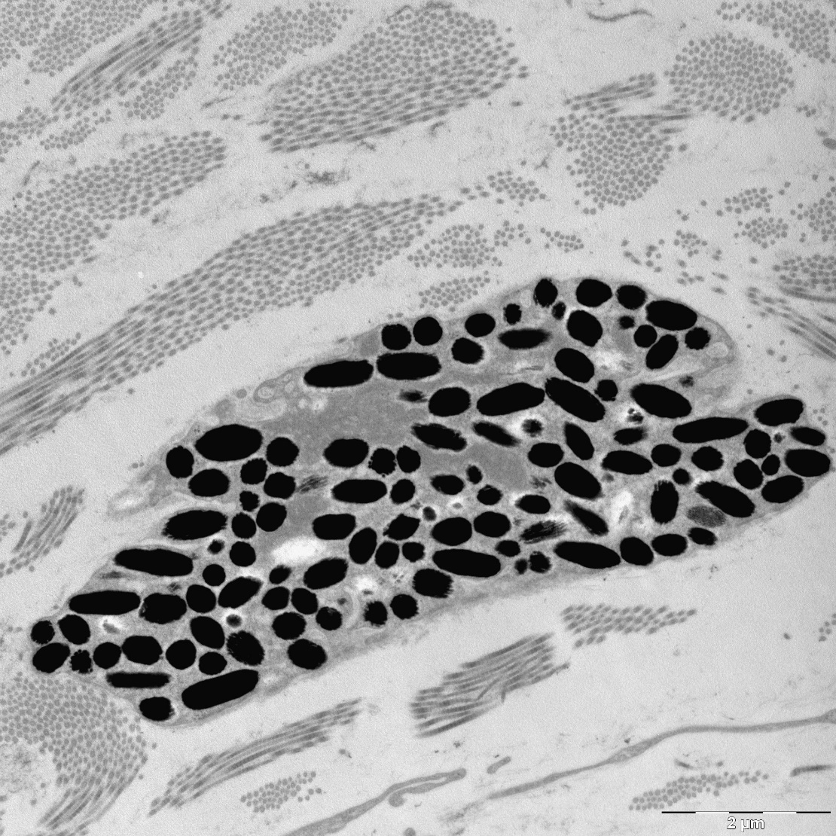
Bunky väziva 5. – špeciál na záver
Melanocyty – pôvod v neuroektoderme
Notes:
Posledným zástupcom hlavne v dermis sú melanocyty. Od ostatných buniek sa líšia pôvodom z ektodermu ( oproti mezenchýmu u ostatných) . Melanocyty produkujú pigment melanín ,ktorý chráni bunky epidermis pred UV žiarením. V ich ultraštruktúre pozorujeme granulá- melańozómy , ktoré predávajú bunkám epidermis špeciálnou cytokrinnou sekréciou ( akoby obsah granúl do nich vstrekli injekčnou striekačkou).

Slide 12
Funkcie väziva
Rôzne funkcie väziva budú dané rôznym zastúpením jednotlivých buniek či vláken:
1. Mechanická – daná hlavne kolagénom a ECM – tie produkujú fibroblasty
2. Nutritívna – prechod ciev bude ľahší vtedy , keď bude prítomných menej vláken
3. Imunitná – podmienkou je prítomnosť ciev – z nich dokážu migrovať biele krvinky
4. Zásoba energie – musíme mať prítomných veľa adipocytov
5. Nosná sieť orgánov – potrebujeme retikulárne vlákna a bunky

Slide 13
A keď využijeme všetky tieto poznatky , dokážeme si jednoducho odvodiť typy väziva a ich stavbu...
https://www.vectorstock.com/royalty-free-vector/easy-peasy-lemon-squeezy-funny-typography-design-vector-24076499

Slide 14
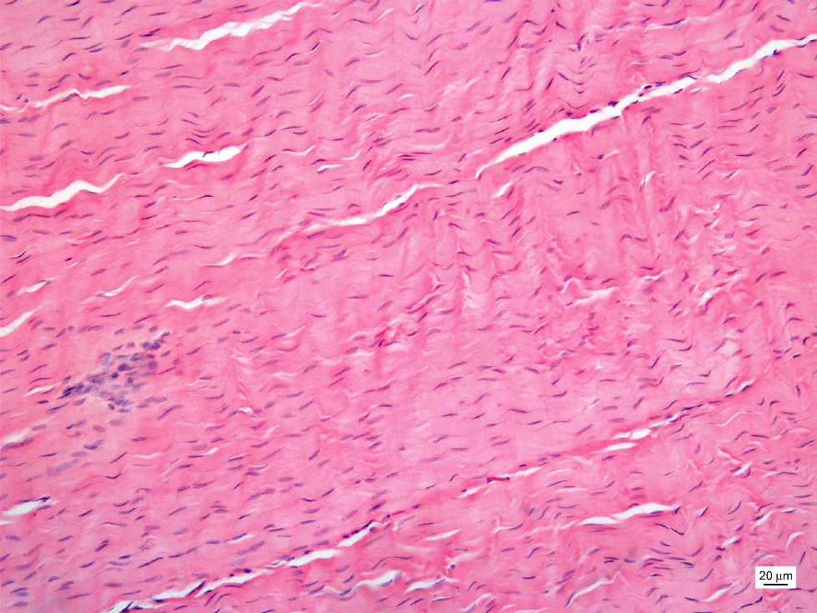
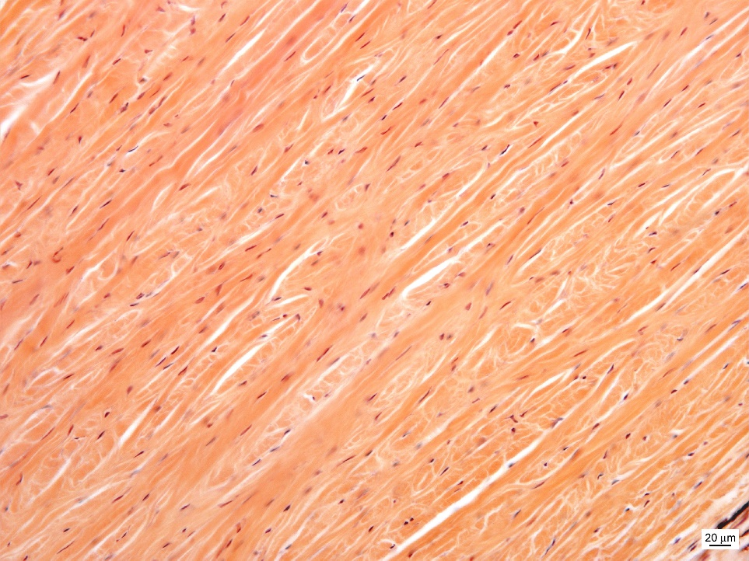
Typy väziva 1.
Husté kolagénne väzivo
Usporiadané
Neusporiadané
Notes:
Husté kolagénne väzivo má hlavne mechanickú funkciu – obsahovo teda hlavne kolagén a fibroblasty. Delíme ho podľa prechodu vláken na:
Usporiadané – na vlákna pôsobí sila v 1 hlavnom smere – šľachy , ligamenta
Neusporiadané – na vlákna pôsobia sily v rôznych smeroch – dermis, skléra

Slide 15
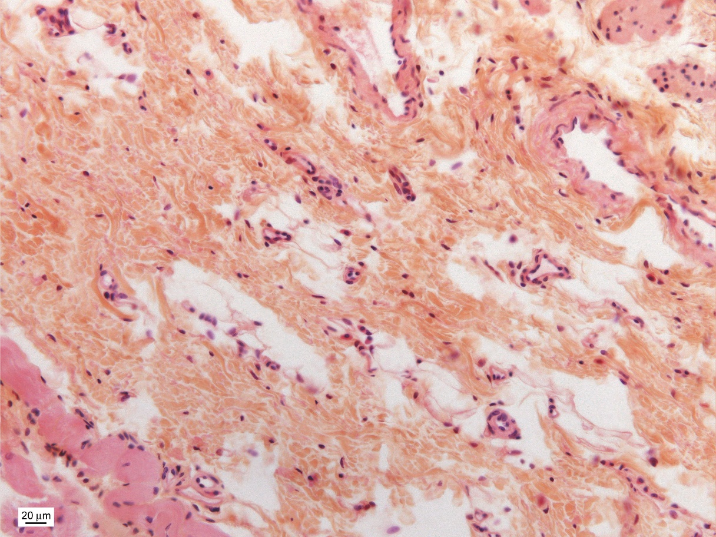
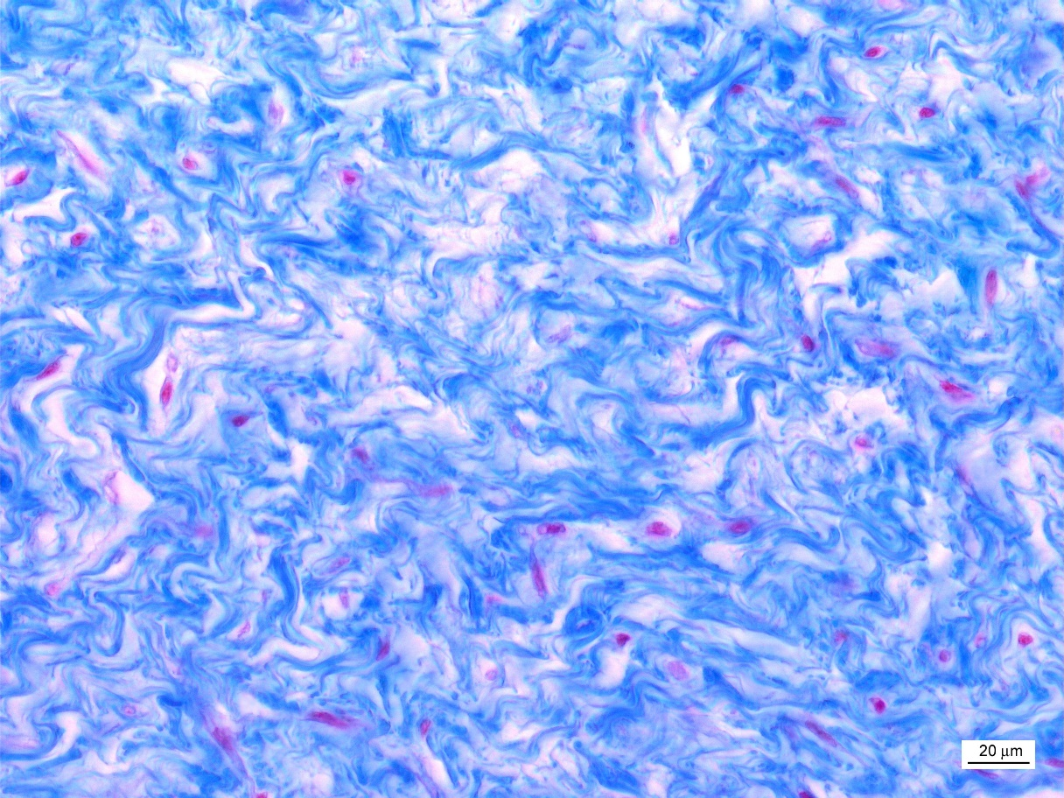
Typy väziva 2.
Riedke kolagénne
Rôsolovité
Notes:
Riedke kolagénne väzivo predstavuje vypĺň všetkých dutých orgánov . Jeho hlavnou funkciu je prepojiť jednotlivé zložky vo vrstvách ( epitel so svalom) a súčasne im poskytnúť výživu a aj imunitnú ochranu . Z buniek sú tu hlavne fibroblasty , leukocyty a ich deriváty + žírne bunky .
Rôsolovité väzivo je významné v embryonálnom období – obklopuje cievy v pupečníku , kde vytvára tzv. Whartonov rosol. U dospelého jedinca sa tejto štruktúre približuje dreň zubu. Hlavnou zložkou sú fibroblasty a kolagénne vlákna.
Na obrázkoch vidíme aj možné farbenia kolagénnych vláken- vľavo HEŠ ( šafrán) a vpravo AZAN.

Slide 16
Typy väziva 3.
Tuková tkáň
Biela
Hnedá
Notes:
Dôležitým typom väziva je tuková tkáň. Podľa zastúpenia jednotlivých adipocytov ju delíme na:
Bielu= unilokulárne adipocyty – hlavnou funkciou je teda zásobáreň energie , avšak adipocyty sú aj významnym endokrinným orgánom ( pro a proti zápalové pôsobky , leptín , faktory inzulínovej rezistencie)
Hnedú= multilokulárne adipocyty- prítomná u novorodencov v priestore medzi lopatkami. Bunky obsahujú thermogenín , ktorý rozpája dýchací reťazec v mitochondriách ( vytvára kanál pre H+ ionty , ktoré teda nejdú len cez ATP syntetizujúci kanál). Všetka energia sa uvoľní na teplo , čo je pre novorodenca výhdoné , lebo nemá dostatočnú termoreguláciu.

Slide 17
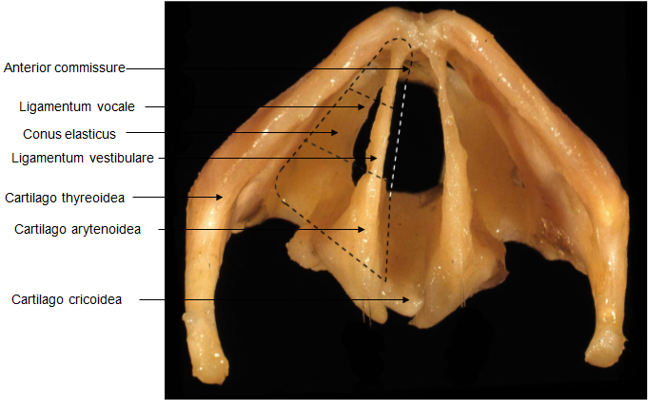
Typy väziva – 4.
Retikulárne väzivo
Elastické väzivo
https://www.researchgate.net/figure/Bony-and-fibroelastic-structures-of-the-larynx-Axial-view-Specimen-of-the-scientific_fig2_224899279
Notes:
Retikulárne väzivo tvorí nosnú sieť v játrech , slezine a kostnej dreni. Z buniek sa skladá z retikulárnych buniek, ktoré tvoria retikulárne vlákna.
Elastické väzivo – hlavnou komponentou ECM sú elastické vlákna. Medzi nimi je málo kolagénnych vláken a fibroblastov. Zástupcami sú napr. ligamenta flava , lig.suspensorium penis či ligg.vocalia .

Slide 18
Ďalšia literatúra
Histologický atlas LF MUNI- (https://munispace.muni.cz/library/catalog/book/140)
Elektronově mikroskopický atlas LF MUNI

Slide 19
Klára Dolinová
Peter Staňo
Yehonatan Solomonov
Petr Vaňhara
2020

